Slide 1
РАЗРАБОТКА ИНСТРУМЕНТА МОДЕЛИРОВАНИЯ И ВИЗУАЛИЗАЦИИ ФОРМЫ ПРОСТРАНСТВЕННОЙ КРИВОЙ, ВОССТАНОВЛЕННОЙ ПО ДАННЫМ, ИЗМЕНЯЩИМСЯ В РЕАЛЬНОМ ВРЕМЕНИ.
Санкт-Петербургский государственный электротехнический университет им.
В.И. Ульянова (Ленина)
Выполнил: Попов Дмитрий Сергеевич, гр. 9304
Руководитель: Лисс Александр Рудольфович, д.т.н., профессор
Консультант: Сергеева Елена Игоревна, к.т.н., ассистент каф. МО ЭВМ
Санкт-Петербург, 2023

Slide 2
Цель и задачи
Актуальность: В настоящее время в областях морской сейсморазведки и гидроакустики активно используются системы с гибкими протяженными буксируемыми антеннами, в составе которых находятся датчики системы ориентации. Недостатком является то, что таких датчиков существенно меньше чем акустических. Задачу восстановления формы антенны, на основе известных точек, можно сформулировать как интерполяцию кривой в пространстве.
Цель: Разработка инструмента восстановления и визуализации формы гибкой антенны.
Задачи:
Обзор существующих методов восстановления.
Разработка программного продукта.
Тестирование разработанного инструмента.

Slide 3
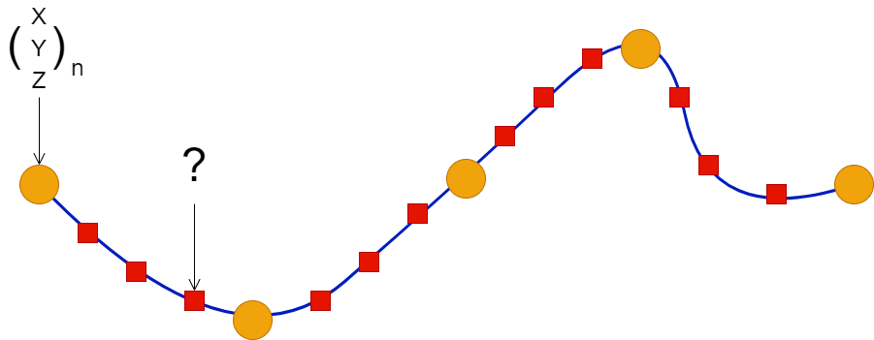
Обзор существующих методов восстановления

Slide 4
Разработка программного продукта
Требования к разрабатываемому продукту:
Продукт должен включать один или несколько алгоритмов восстановления.
Используемые методы восстановления должны быть реализованы в готовых математических библиотеках.
Программная система должна иметь возможность менять условия или параметры используемых алгоритмов интерполяции в зависимости от ситуации и предоставлять удобный пользовательский интерфейс.

Slide 5
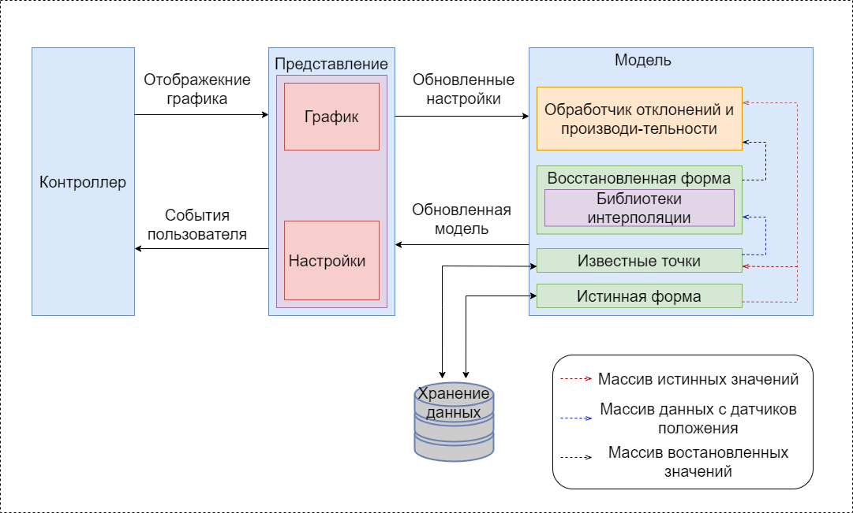
Архитектура приложения

Slide 6
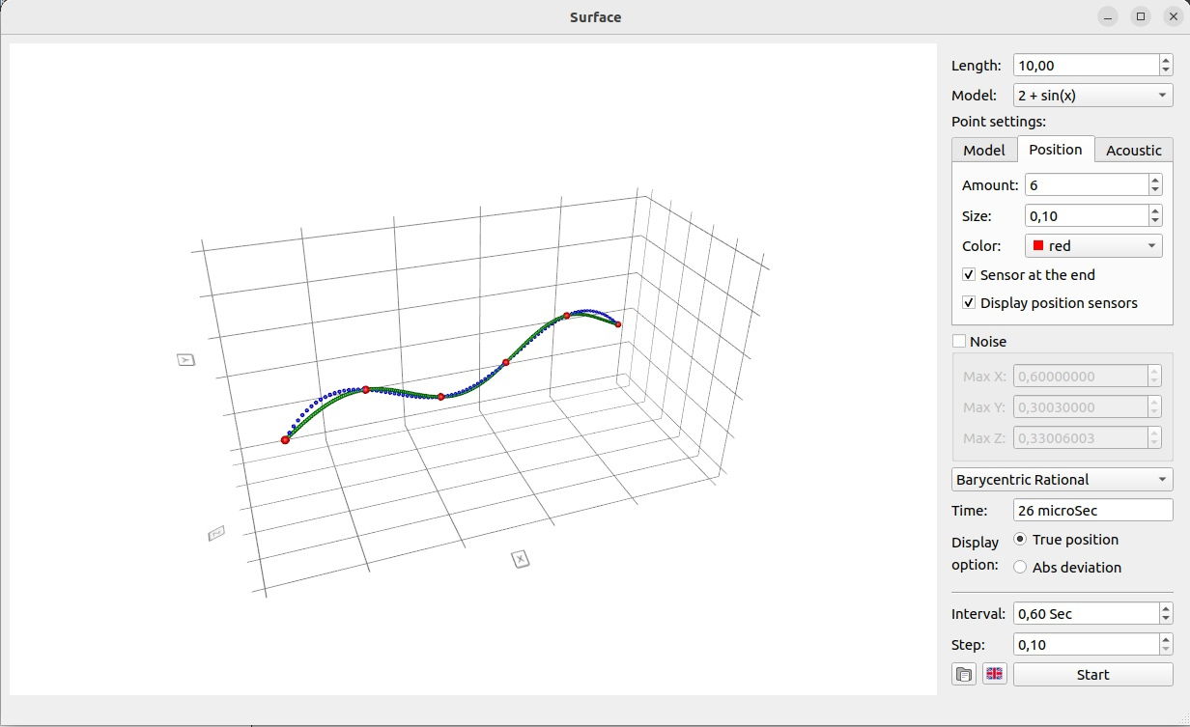
Представление графического интерфейса
Главное окно приложения

Slide 7
Тестирование пользовательского интерфейса
Основные характеристики ПК:
Количество ядер центрального процессора: 6 ядер;
Объем оперативной памяти компьютера (ОЗУ): 32 ГБ
Объем памяти видеокарты: 2 ГБ;
Размер свободного пространства на SSD: 256 ГБ;
Операционная система: Windows 10 Pro 64-bit
Методика тестирования:
Ручное тестирование
По методике «белого ящика»

Slide 8
Результаты тестирования
В ходе выполнения тестирования были разобраны все элементы управления, масштабируемость, реакция системы на взаимодействия с ними, а также указаны допустимые значения валидации.

Slide 9
Заключение
Произведен обзор существующих методов восстановления
Разработан инструмент моделирования и визуализации
Проведено тестирование пользовательского интерфейса
В дальнейшем приложение может быть расширено путем добавления других алгоритмов восстановления в виде подключаемых библиотек.

Slide 10
Апробация работы
Ссылка на исходный код на GitHub: https://github.com/DimonPopov/PopovDS_9304_GraduateWork

